Slide 1
Исследование утомляемости и работоспособности
Автор: Шабельская Ирина Владимировна

Slide 2
ИССЛЕДОВАНИЕ УТОМЛЯЕМОСТИ И РАБОТОСПОСОБНОСТИ С ПОМОЩЬЮ ТАБЛИЦЫ КРЕПЕЛИНА

Slide 3
Цель исследования: Определение умственной работоспособности и выявление утомляемости. Оснащение: Бланк методики (таблица Крепелина), карандаш и секундомер.

Slide 4
Порядок работы: Обследуемому дают бланк таблицы Крепелина со следующей инструкцией: «Складывайте пары однозначных цифр, напечатанных одна под другой, и под ними записывайте результат сложения. Работайте быстро, старайтесь не допускать ошибок.

Slide 5
Испытуемого предупреждают о том, что он должен производить сложения в каждой строчке до тех пор, пока экспериментатор не скажет: «Стоп! Переходите к следующей строчке». Экспериментатор дает такой сигнал через каждые 20 с. Протокол занятия вести не обязательно.

Slide 6
Обработка и анализ данных Отмечая, сколько правильных сложений выполнил испытуемый и сколько допустил ошибок за каждые 20 с, можно построить график работоспособности.

Slide 7
Результаты исследования
Например, я за первые 20 с выполнил 17 сложений без ошибок, а за вторые 20 с - 15 сложений и допустил две ошибки, далее 16, 12, 12, 11 сложений и одно из них ошибочное, затем 10 и 7.

Slide 8
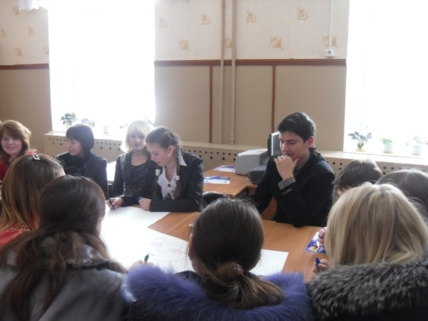

Slide 9
Нахождение коэффициента работоспособности
Методика позволяет получить коэффициент
работоспособности (Краб) как отношение
суммы правильно выполненных сложений
последних четырех строк (82) к сумме
правильно выполненных сложений первых
четырех строк (3), т. е. К раб. = S2\S1
Если отношение приближается к единице, то это означает, что утомления практически не происходит.

Slide 10
График работоспособности
Подберезного Александра

Slide 11
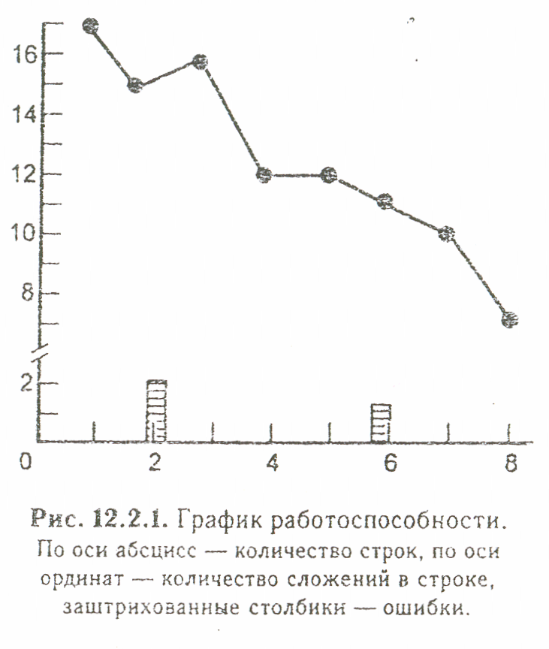
График работоспособности

